Slide 1

深圳市宝山技工学校
Shenzhen Baoshan Technlcal School
工业机器人离线编程
--2.4人机交互指令
主讲：郑友龙

Slide 2
深圳市宝山技工学校
Shenzhen Baoshan Technlcal School
2.4人机交互指令
任务概述
某汽车企业已经完成机器人对汽车玻璃的搬运等自动化生产，为了避免人工涂胶涂敷均匀一致性差，劳动强度大影响整车质量，需要利用机器人给汽车进行各种复杂形状的玻璃和空间位置快速而稳定的涂胶。为了在方便涂胶调试，需要设计人机交互界面方便用户选择对应的涂胶方式。

Slide 3
深圳市宝山技工学校
Shenzhen Baoshan Technlcal School
2.4人机交互指令
学习目标：
1.掌握人机交互指令的应用；
2.掌握计时指令的应用；

Slide 4
深圳市宝山技工学校
Shenzhen Baoshan Technlcal School
一、人机交互指令
人机交互指令的作用：显示当前信息或者人工选择确认
1.写屏指令“TPWrite”
指令作用： 将字符串显示在示教器屏幕上
应用举例：TPWrite “The last cycle time is ”\Num:=cycletime;
执行结果：
若对应数值型数据cycletime 的数值为5，运行该指令，则示教器屏幕上会显示“Thelast cycle time is 5”。
2.清屏指令“TPErase”
运行该指令，则屏幕上的显示全部清空。

Slide 5
深圳市宝山技工学校
Shenzhen Baoshan Technlcal School
一、人机交互指令
3.示教器端人工输入数值指令“TPReadNum”
指令作用：通过键盘输入的方式对指定变量进行赋值
应用举例：
TPReadNum reg1,”how many products should be produced?”;
执行结果：
运行该指令，示教器屏幕上会出现数值输入键盘，假设人工输入5，则对应的reg1被赋值为5。

Slide 6
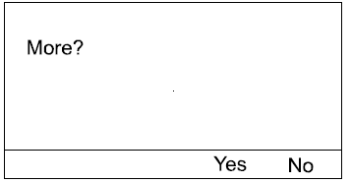
深圳市宝山技工学校
Shenzhen Baoshan Technlcal School
一、人机交互指令
4.屏幕上显示不同选项供用户选择指令“TPReadFK”
指令作用：支持最多5个选项供用户选择
应用举例：
TPReadFK reg1, "More?", stEmpty, stEmpty, "Yes", "No";
执行结果：
运行该指令，屏幕上的显示效果如图所示。若人工选择为Yes，则对应reg1 被赋值为选项的编
号4；则后续可以根据reg1 的不同数值执行不同的指令。

Slide 7
深圳市宝山技工学校
Shenzhen Baoshan Technlcal School
二、计时指令
（2）计时指令的应用
时钟数据“Clock”必须定义为变量类型，最小计时单位为1ms；
ClkStart： 开始计时 ；ClkStop： 停止计时；
ClkReset：时钟复位 ；ClkRead：读取时钟数值。
应用举例：
VAR clock clock1;
PERS num CycleTime;
PROC rMove()
MoveL p1,v100,fine,tool0;
ClkReset clock1;
ClkStart clock1;
MoveL p2,v100,fine,tool0;
ClkStop clock1;
CycleTime :=ClkRead(clock1);
ENDPROC

Slide 8
深圳市宝山技工学校
Shenzhen Baoshan Technlcal School
二、计时指令
执行结果：
机器人到达p1点后开始计时，到达p2点后停止计时，之后利用ClkRead读取当前时钟数值，并将其赋值给数值型变量CycleTime，则当前CycleTime的值即为机器人从p1点到p2点的运动时间。

Slide 9
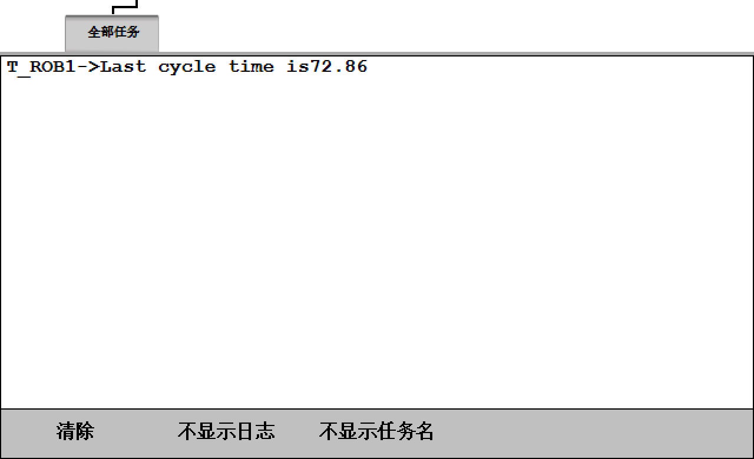
深圳市宝山技工学校
Shenzhen Baoshan Technlcal School
活动1：计时指令计算机器人完成下图程序的运行时间
P1
P2
P3
P4

Slide 10
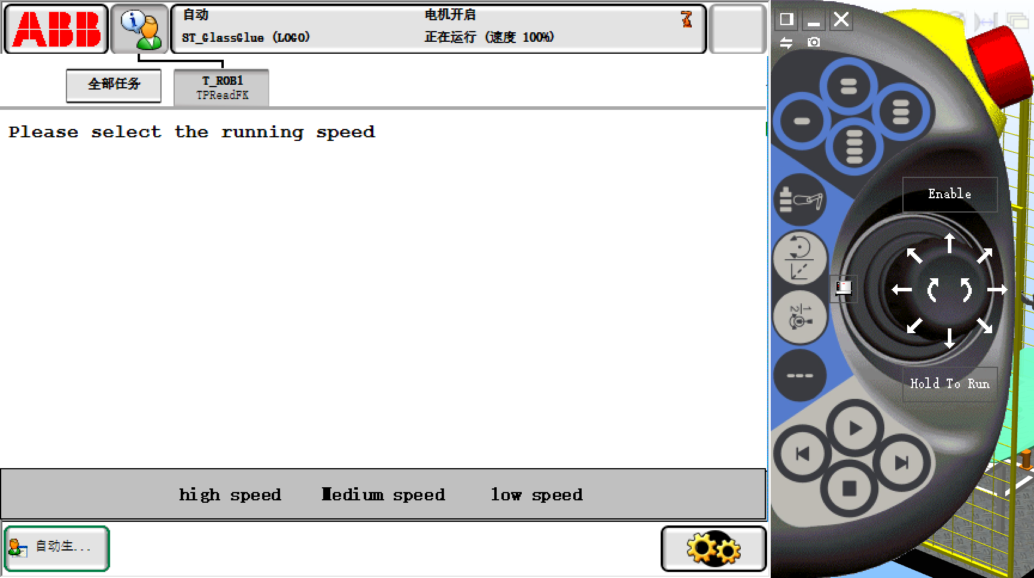
深圳市宝山技工学校
Shenzhen Baoshan Technlcal School
活动2：利用人机交互指令设计下图触摸屏界面

Slide 11
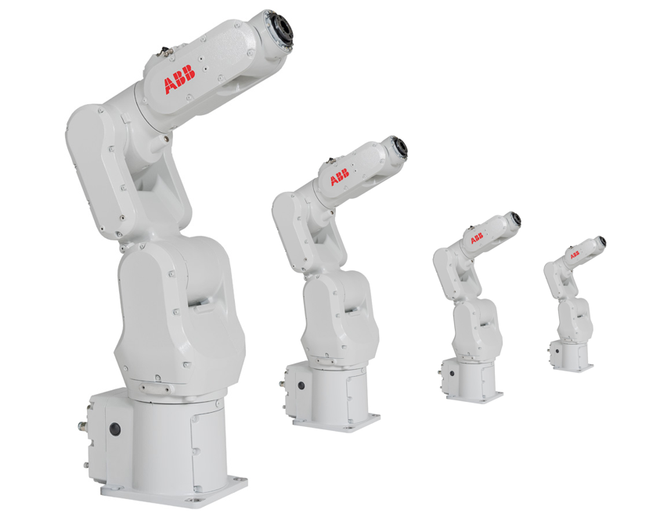
深圳市宝山技工学校
Shenzhen Baoshan Technlcal School
小结:
通过本次学习了解工业机器人人机交互指令和计时指令的使用。

Slide 12
深圳市宝山技工学校
Shenzhen Baoshan Technlcal School
思考：
1.时钟数据“Clock”必须定义为变量类型（ ）。
2.在TPReadFK reg1, "More?", stEmpty, stEmpty, "Yes", "No";指令中“stEmpty”属于( )数据。

Slide 13
深圳市宝山技工学校
Shenzhen Baoshan Technlcal School
谢
谢
观
赏

